Slide 1

第二节 基于截尾样本的最大似然估计
一、基本概念
二、基于截尾样本的最大似然估计
三、小结

Slide 2
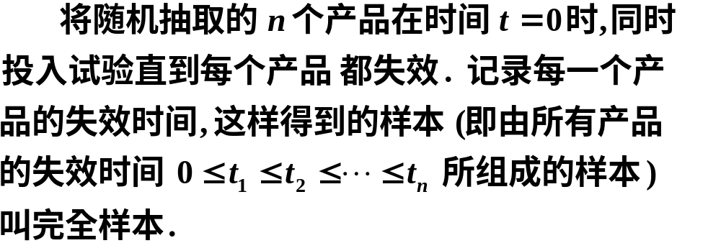
一、基本概念
1. 寿命分布的定义
产品寿命T 是一个随机变量,它的分布称为寿命分布.
2. 完全样本的定义
(一种典型的寿命试验)

Slide 3
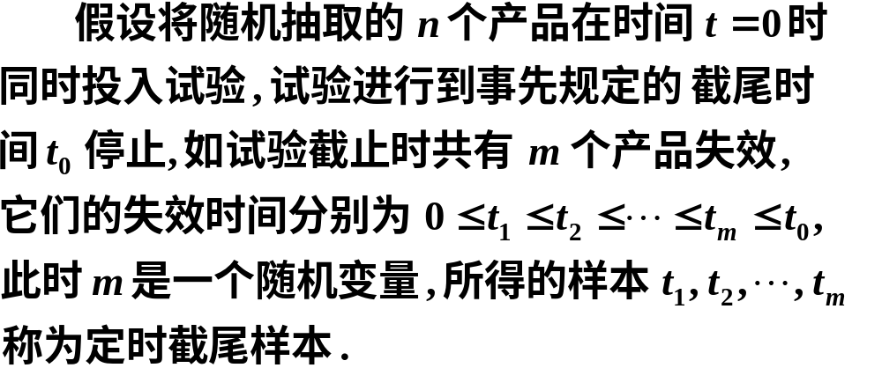
如果不能得到完全样本, 就考虑截尾寿命试验.
3. 两种常见的截尾寿命试验
(1) 定时截尾寿命试验

Slide 4
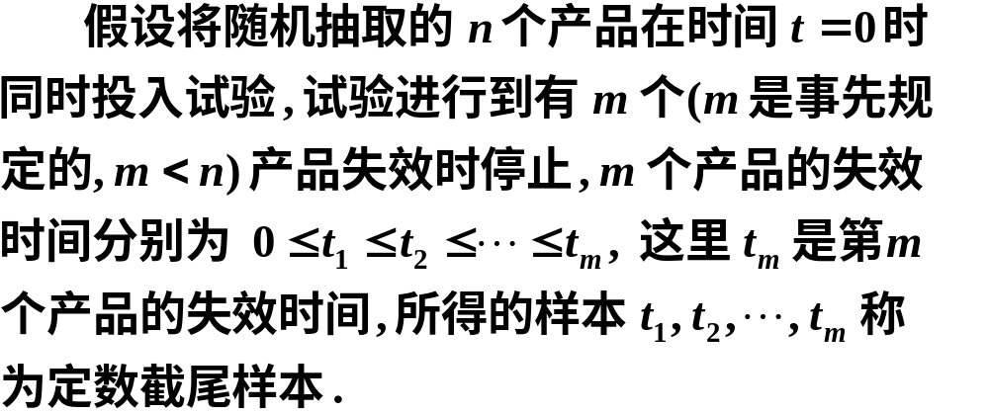

(2) 定数截尾寿命试验

Slide 5
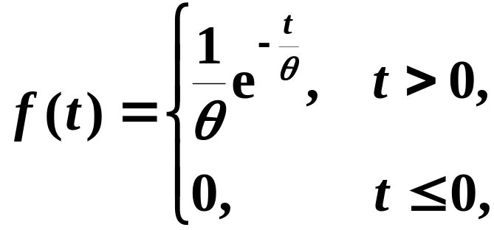


二、基于截尾样本的最大似然估计
设产品的寿命分布是指数分布,
其概率密度是
1. 定数截尾样本的最大似然估计
设有n个产品投入定数截尾试验, 截尾数为m,
得定数截尾样本

Slide 6
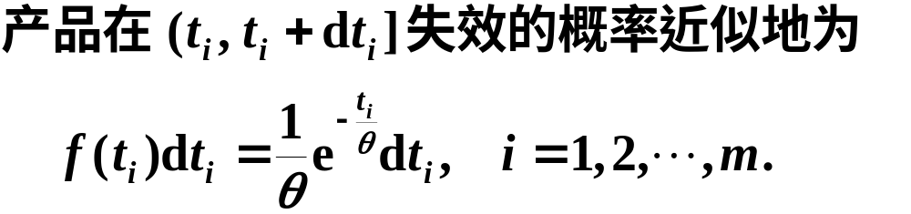
为了确定似然函数, 观察上述结果出现的概率.

Slide 7
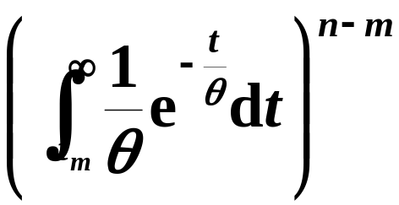
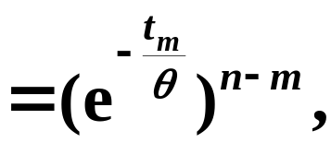
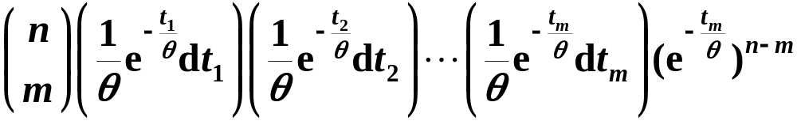
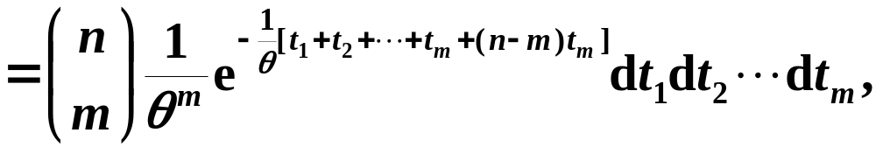
上述观察结果出现的概率近似地为

Slide 8
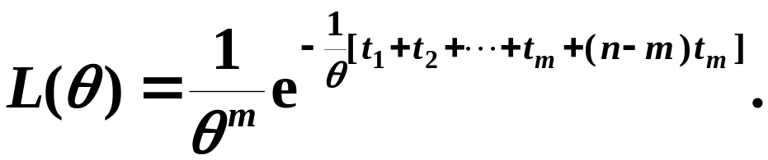
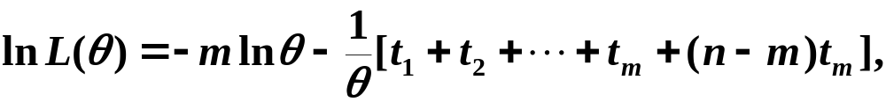
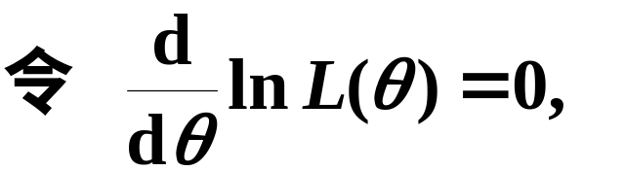
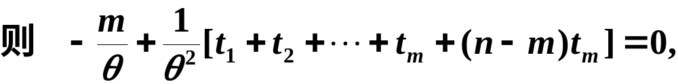
取似然函数为
对数似然函数为

Slide 9
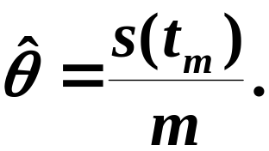
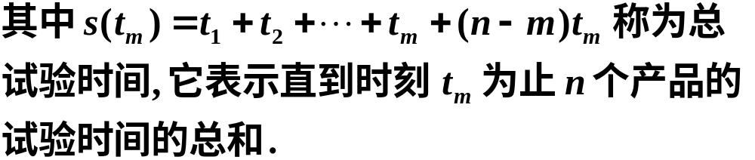


2. 定时截尾样本的最大似然估计
设定时截尾样本
与上面讨论类似,

Slide 10

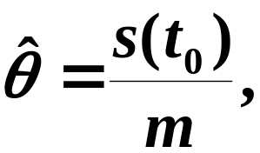

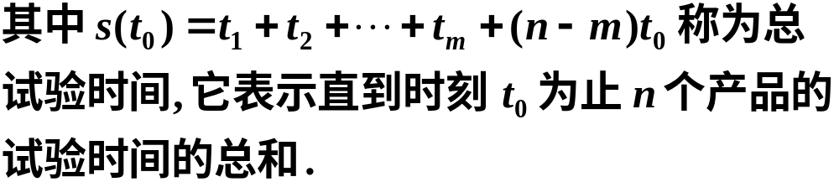
得似然函数为

Slide 11

例
设电池的寿命服从指数分布,
其概率密度为
随机地取50只电池投入寿命试验, 规定试验进行到其中有15只失效时结束试验, 测得失效时间(小时)为115, 119, 131, 138, 142, 147, 148, 155, 158, 159, 163, 166, 167, 170, 172.

Slide 12



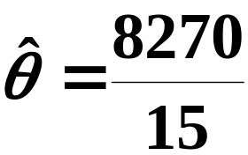

解

Slide 13

三、小结
定时截尾寿命试验
两种常见的截尾寿命试验
定数截尾寿命试验
定时截尾样本的最大似然估计:
定数截尾样本的最大似然估计:

